Slide 1
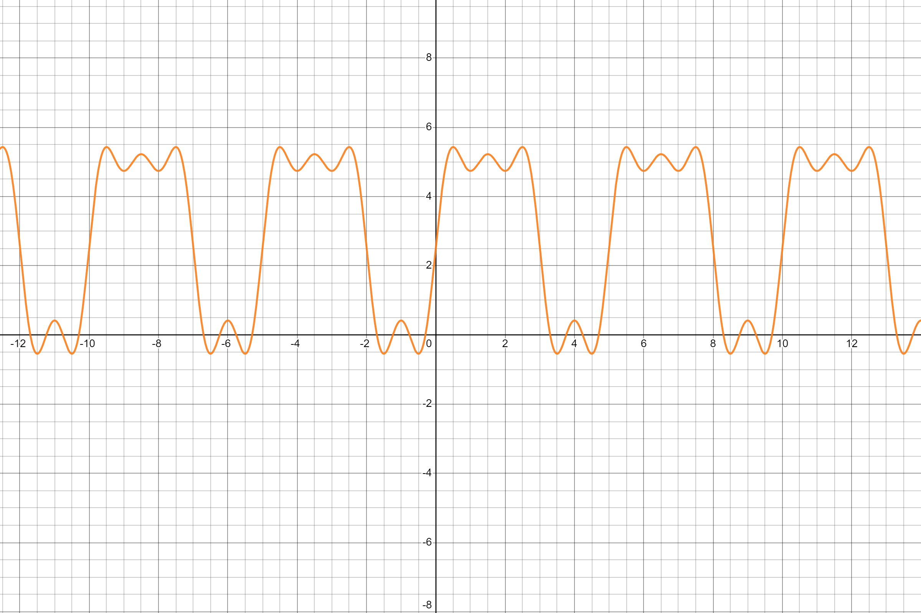




$$A=5$$
$$T=5$$
$$N=5$$
$$t_{on}=3 s$$

Slide 2
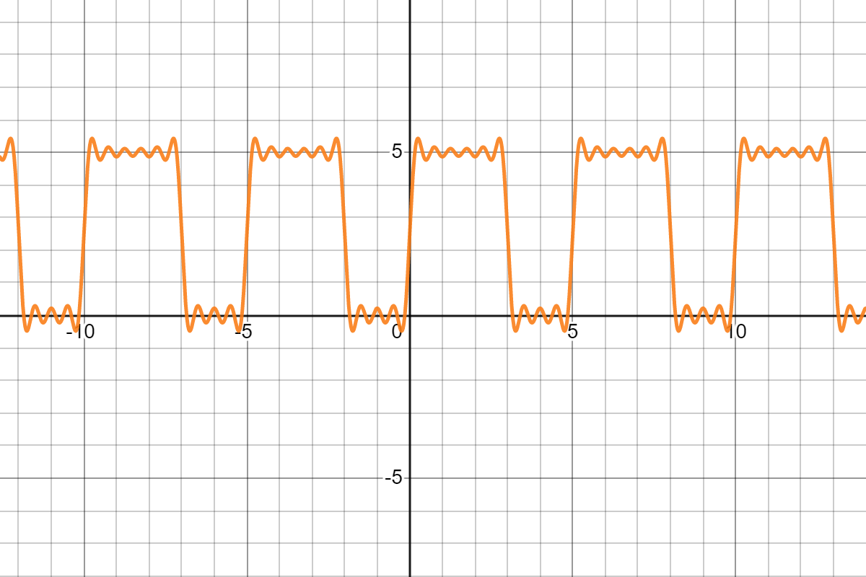


$$A=5$$
$$T=5$$
$$N=10$$
$$t_{on}=3 s$$

Slide 3
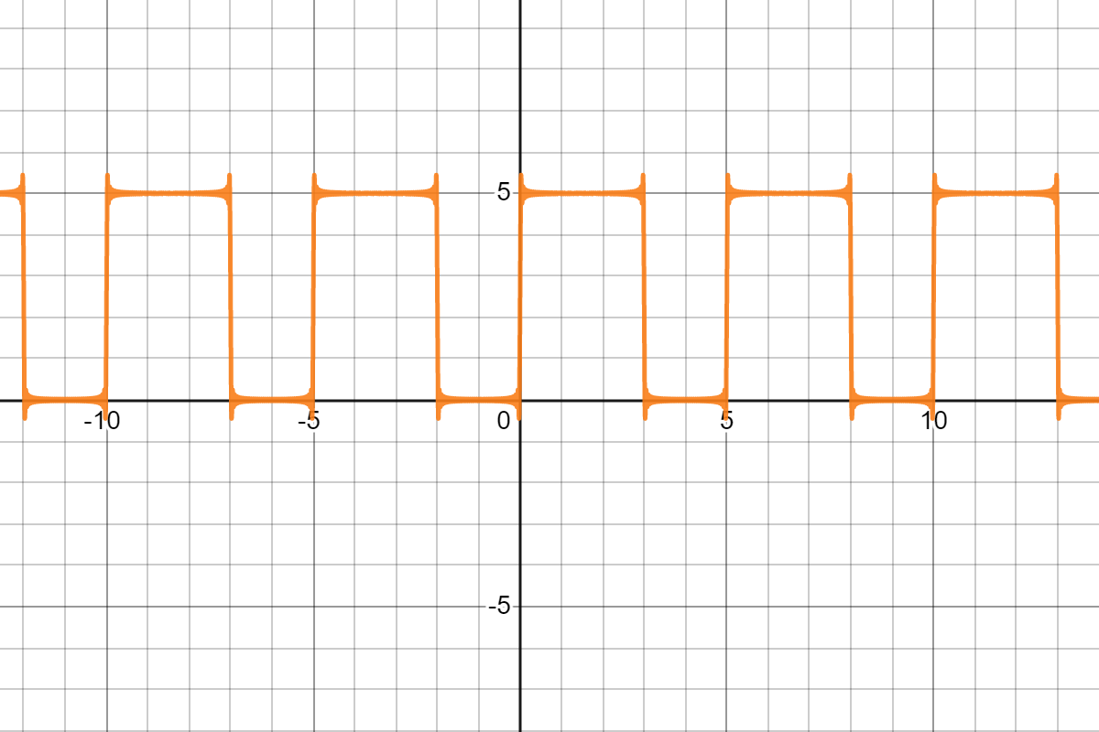


$$A=5$$
$$T=5$$
$$N=100$$
$$t_{on}=3 s$$

